Slide 1
1
강제결합! 키워드의 방
생성된 키워드로 강제결합을 시도해보는..!

Slide 2
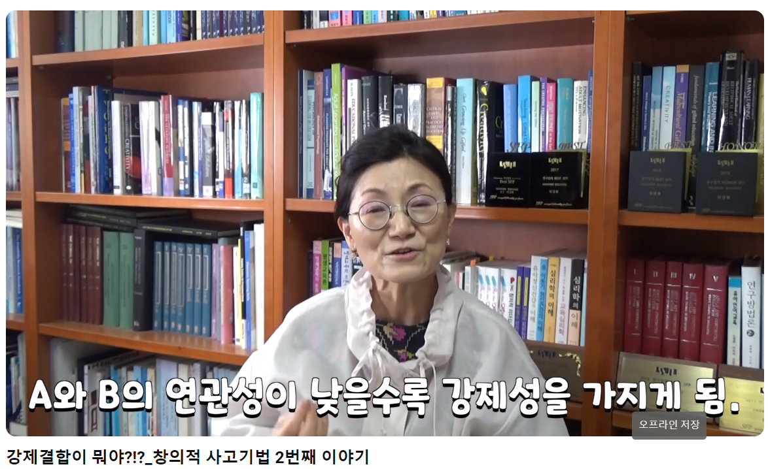
https://www.youtube.com/watch?v=XqoNnBNDq8w

Slide 3

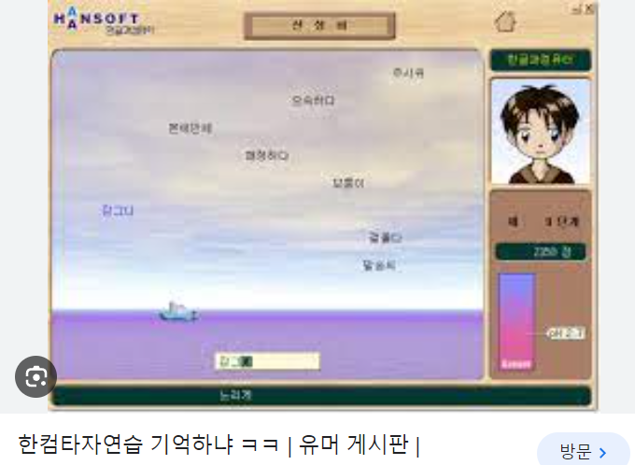

Slide 4



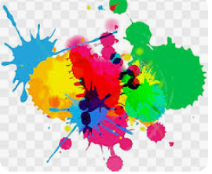
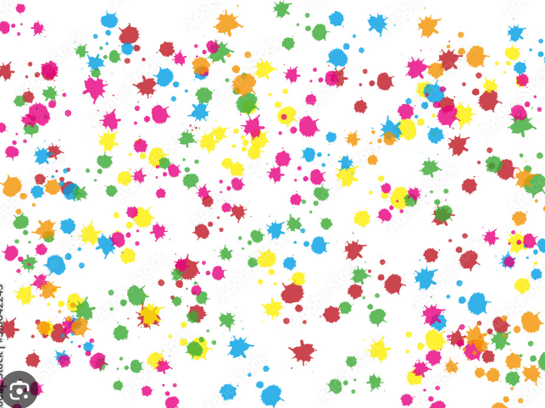
https://ko.ac-illust.com/search-result/similar/568710?same_creator=1&data_id=568710

Slide 5






Slide 6











Slide 7
















Slide 8
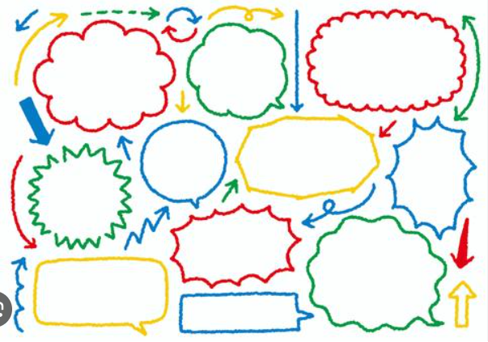
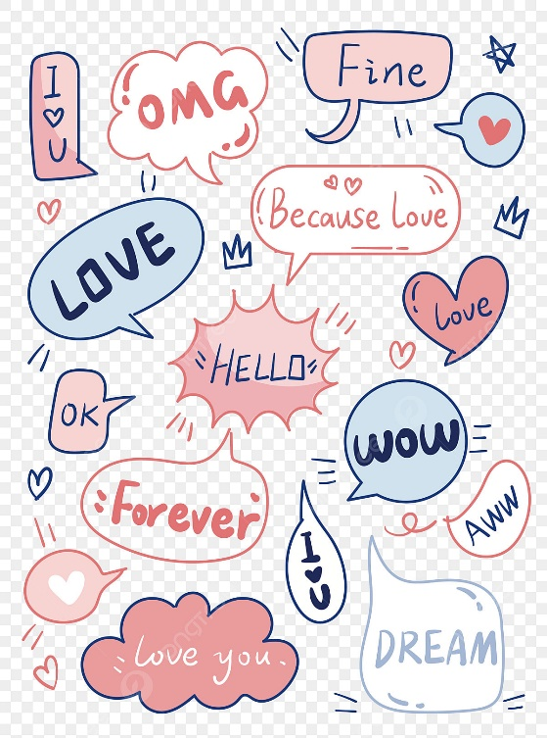

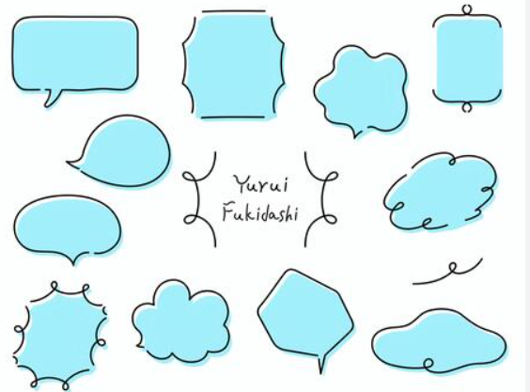


Slide 9
https://ko.ac-illust.com/clip-art/2556296/%EC%83%9D%EC%83%9D%ED%95%9C-%EC%BB%AC%EB%9F%AC%EC%9D%98-%EB%A7%90%ED%92%8D%EC%84%A0%EA%B3%BC-%ED%99%94%EC%82%B4%ED%91%9C-%EA%B7%B8%EB%A6%BC

Slide 10
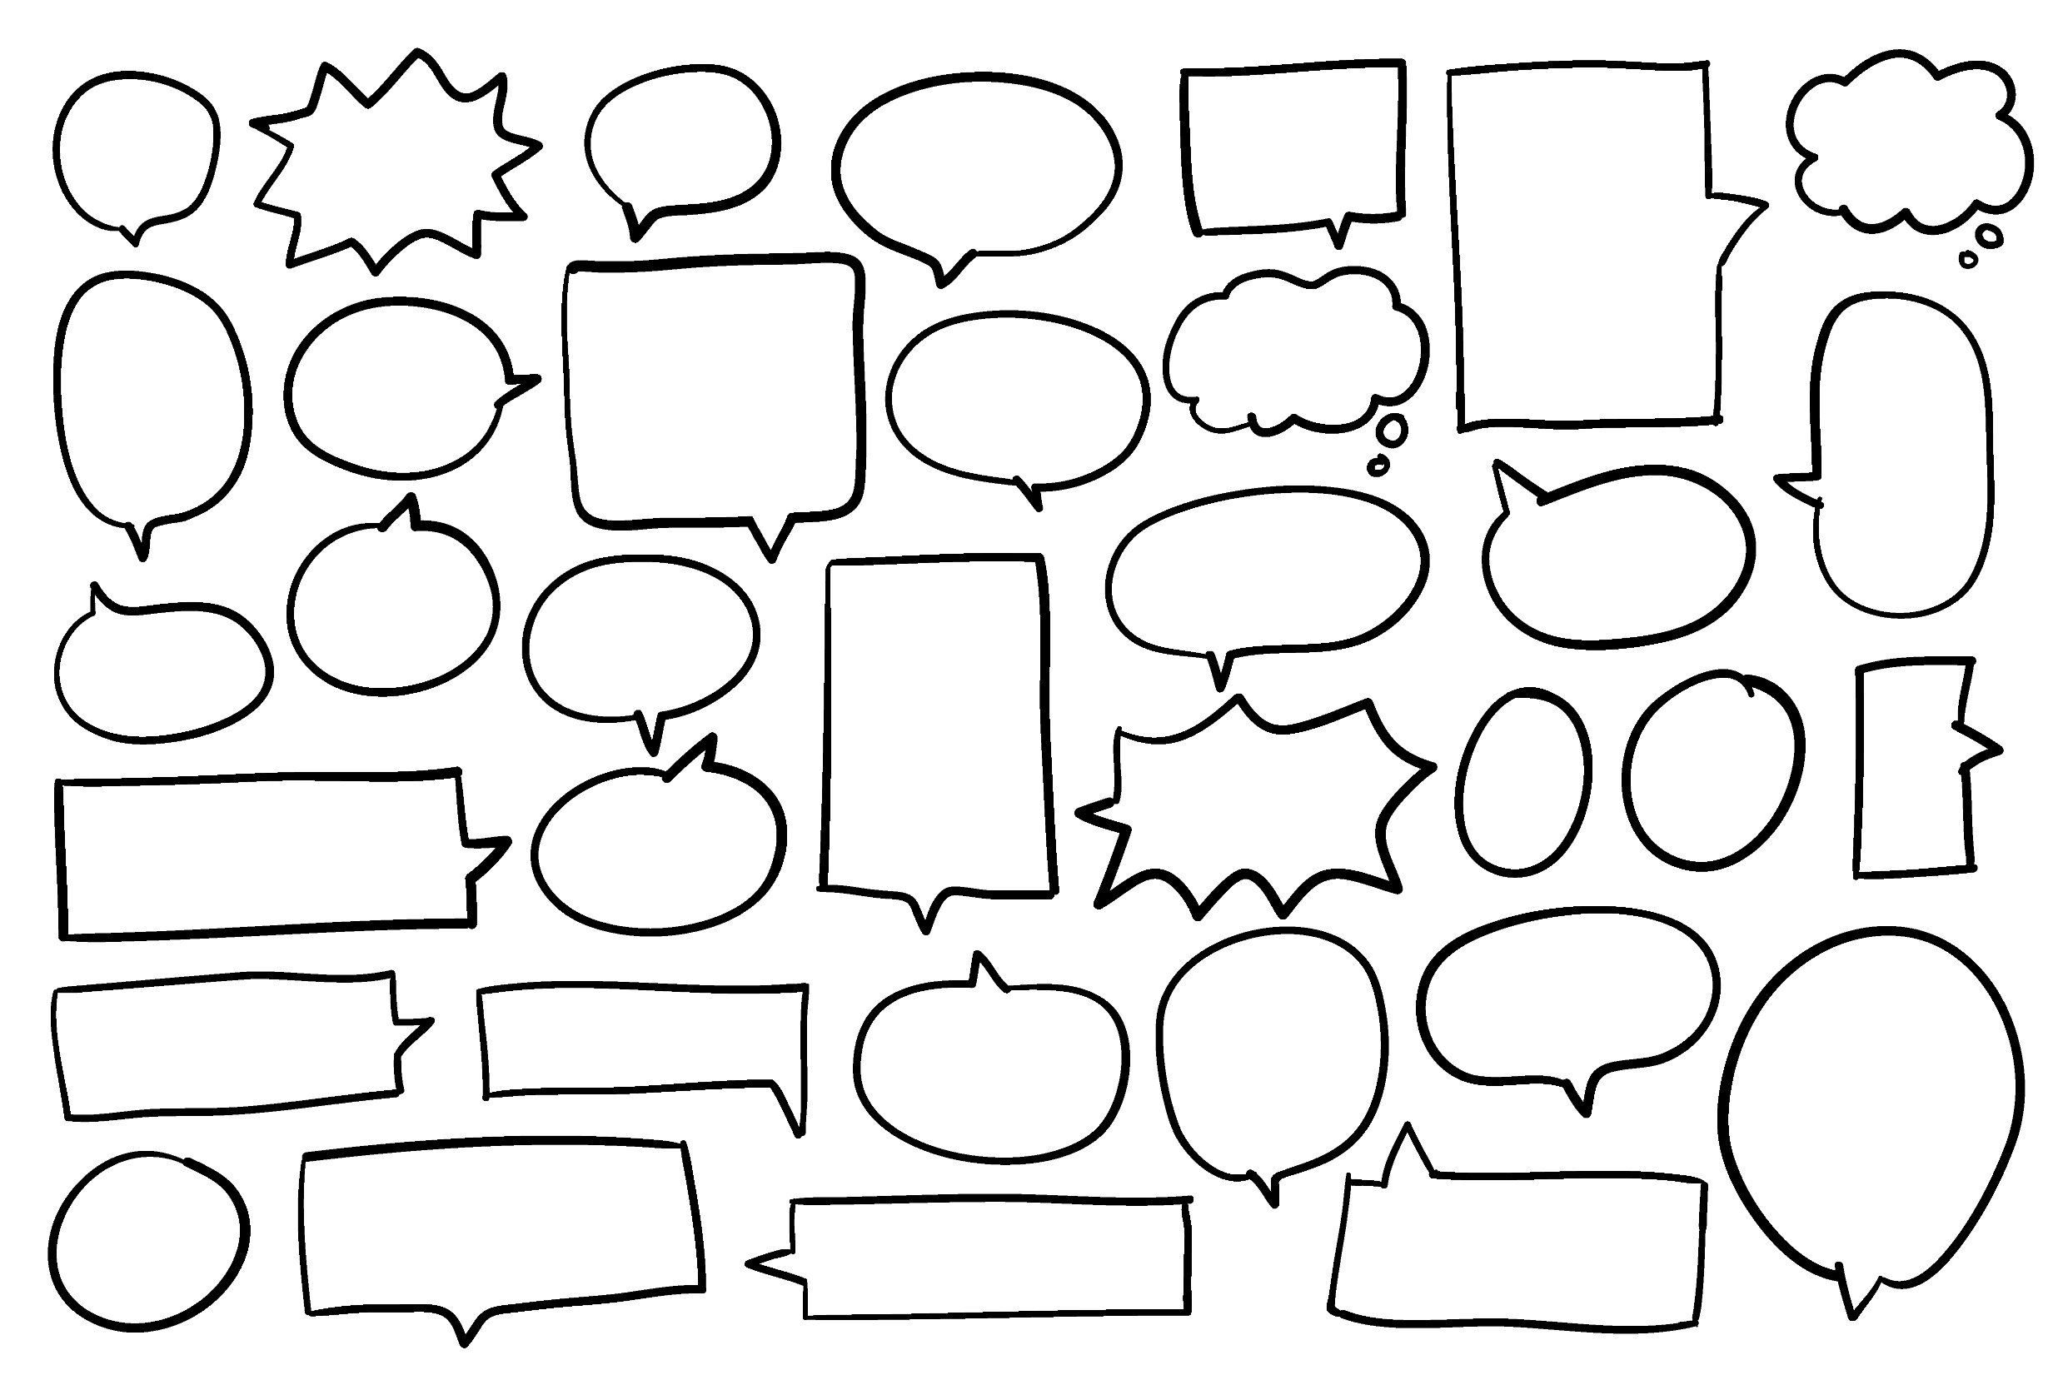
https://kr.freepik.com/free-vector/collection-of-speech-bubbles-on-blue-background-vector_3109982.htm#page=8&query=%EB%A7%90%ED%92%8D%EC%84%A0svg&position=1&from_view=search&track=ais&uuid=877c6a23-85f2-4676-ab33-8e9ac5232269

Slide 11
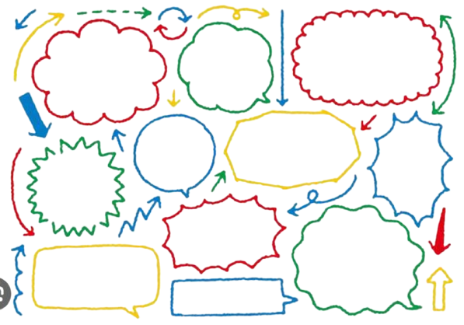
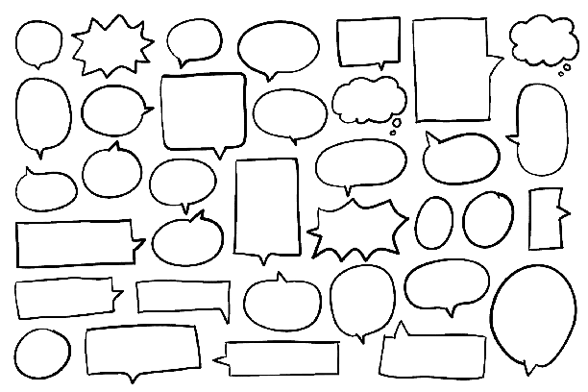

Slide 13
26
27
28
29
11
25
24
2
6
4
14
13
9
23
1
8
12
15
22
5
16
21
10
3
7
20
19
18
17

Slide 14
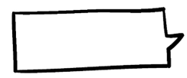
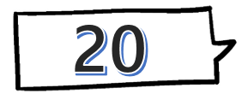
사용자가 다음 객체를 작업하고 있는 근처에서 찾을 것이기 때문에, 가까운데에 생성
25
26
27
28
29
31
30
11
24
23
3
2
32
10
12
22
4
21
1
13
33
9
20
5
6
14
19
7
8
34
18
17
16
15

Slide 15
Svg 작업 순서
1. 누끼 따기
배경제거 https://ko.clippingmagic.com/
2. 복사본 만들기
3. 하나씩 자르기
4. Png -> Svg 파일로 변환
PNG to SVG https://www.freeconvert.com/png-to-svg/download
https://www.pngtosvg.com/
5. Svg 편집기로 변경
https://editsvg.online/ko/

Slide 16
2
6색 사고모자
역할모자에 맞게 아이디어 분석을 진행해보자!

Slide 17
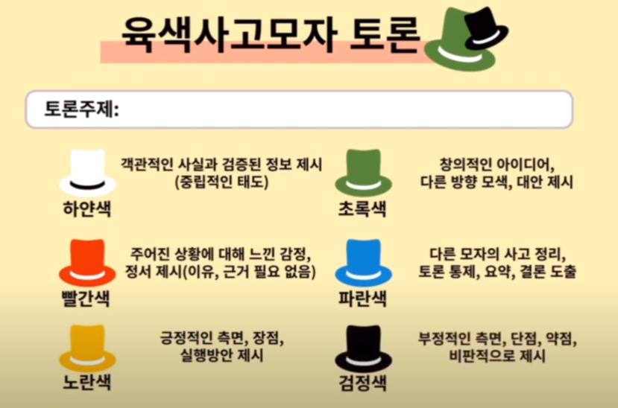
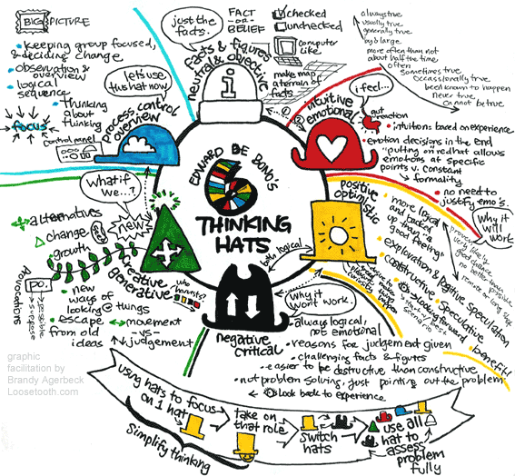
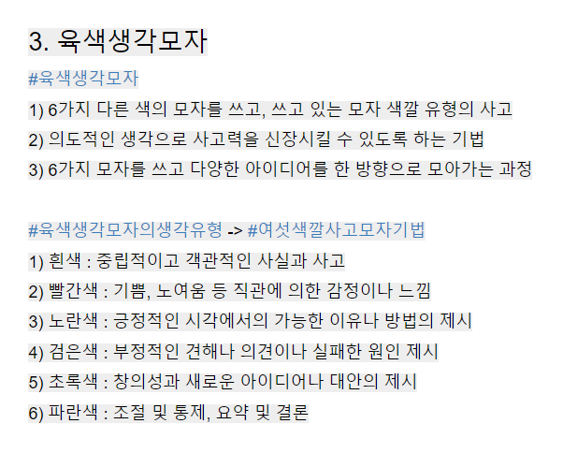
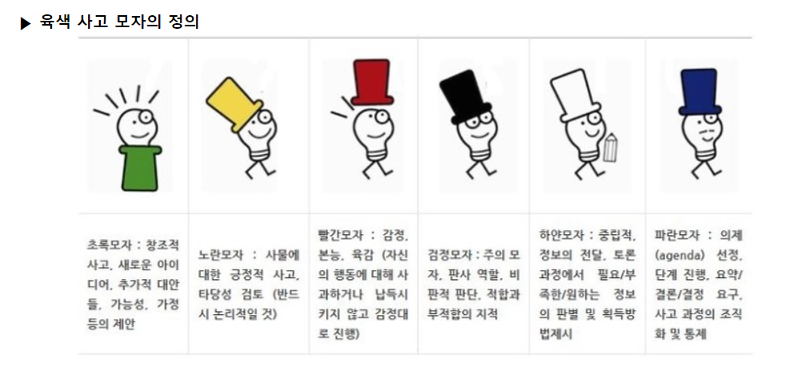
https://www.youtube.com/watch?v=_deOc2K77r8
https://if-blog.tistory.com/7162

Slide 18






주제 or 아이디어명
타이머
흰색
information
객관적인
중립적이고 객관적인
사실과
검증된 정보 제시
빨강
Feeling
직관적인
아이디어에 대해 느낀 직관적 반응
감정, 정서 제시
(이유, 근거 필요 없음)
노랑
Benefit
긍정적인
긍정적 측면,
장점,
낙관적 관점
타당성 검토 (반드시 논리적일 것)
검정
Critic
비판적인
부정적인 측면
위험, 문제, 장애물
비판적으로 제시
초록
Creativity
창의적인
다른 방향 모색,
새로운 아이디어
추가적 대안 제시
가능성 제안
파랑
Managing
종합하는
다른 모자의 사고 정리
전체적인 조절, 계획
전략수립
모자 이미지 출처
https://www.clipsafari.com/clips/o276318-a-collection-of-six-different-colored-top-hats

Slide 19
육색사고모자 주제 or 아이디어 명
흰색
information
객관적인
중립적이고
객관적인 사실과
검증된 정보 제시
빨강
Feeling
직관적인
아이디어에 대한
직관적 반응
감정, 정서 제시
(이유, 근거 필요 없음)
노랑
Benefit
긍정적인
긍정적 측면,
장점, 낙관적 관점
타당성 검토
(반드시 논리적일 것)
검정
Critic
비판적인
부정적인 측면
위험, 문제, 장애물
비판적으로 제시
초록
Creativity
창의적인
다른 방향 모색,
새로운 가능성 제안
추가적 대안 제시
파랑
Managing
종합하는
다른 모자의 사고 정리
전체적인 조절,
계획 및 전략 수립
모자 이미지 출처
https://www.clipsafari.com/clips/o276318-a-collection-of-six-different-colored-top-hats

Slide 20
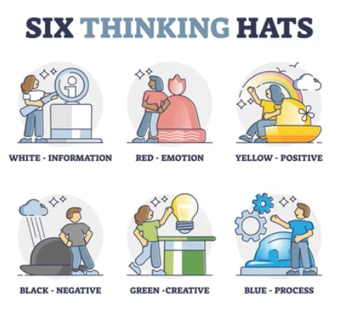
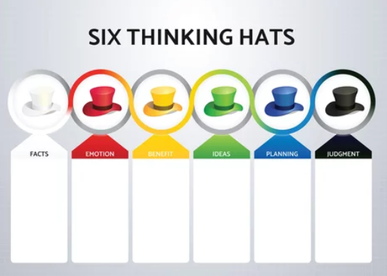
https://stock.adobe.com/kr/search?k=six+thinking+hats

Slide 21
3
6색 사고모자
역할모자에 맞게 아이디어 분석을 진행해보자!

Slide 22
오스본의 9가지 체크리스트
https://m.blog.naver.com/mprcompany/220247316209
1 | 전용 용도 바꾸기 Diversion | 다른 용도로 사용할 수는 없을까? | 기존에 있던 것을 개량해 다른 용도로 사용할 수 있는지 생각해볼까요?
2 | 차용 Borrowing | 다르게 응용해 볼 수는 없을까? | 아이디어를 빌릴 수 없는지, 또는 흉내낼 수 있는 것은 없는지 생각해볼까요? | ‘찍찍이＇로 불리는 벨크로테이프는 엉겅퀴 씨앗을 차용해 발명했어요. 발명자인 조르주 도메스트랄은 어느날 강아지 털에 엉겅퀴 씨앗이 잔뜩 붙어있는 것을 보고 아이디어를 얻었다고 하네요.
3 | 변경 Change | 다르게 변경해 보면 어떨까? | 의미, 색, 소리, 움직임, 형태, 양식 등을 변화시켜볼까요? | 뻐꾸기 시계는 기존의 괘종시계 종소리를 뻐꾸기의 울음소리로 변경해서 전 세계적인 히트를 친 상품이랍니다.
4 | 확대 Magnification | 확대해 보면 어떨까? | 추가, 빈도, 강도, 높이, 길이, 가치, 재료 등을 확대하고 과장해볼까요?
5 | 축소 Reduction | 축소시켜 보면 어떨까? | 아이디어를 작게, 낮게, 짧게, 생략, 분할 해볼까요?
6 | 대용 Substitution | 다른 것으로 대용이 가능할까? | 사람, 물건, 재료, 소재, 기법, 동력, 장소 등을 바꿔볼까요? | 현금을 대신해 사용하는 신용카드
7 | 대체 Alternation | 다른 것으로 대체해 보면 어떨까? | 위치, 장소, 사람, 소재, 표기 방법 등을 대체해볼까요? | 안경이 불편한 사람들을 위해 콘택트렌즈로 대체한 것
8 | 역전 Reversion | 거꾸로 해보면 어떨까? | 전후, 상하, 좌우, 역할을 바꿔볼까요? | 부하가 상사를 평가하게 되는 상사평가제
9 | 결합 Compounding | 다른 것들과 결합시켜 보면 어떨까? | 목적, 단위, 아이디어, 브랜드를 결합해볼까요? | 스마트폰은 최고의 결합상품!

Slide 23
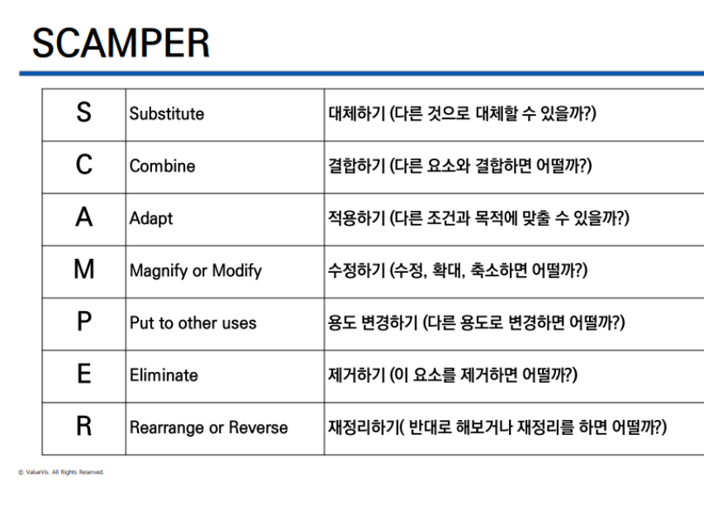
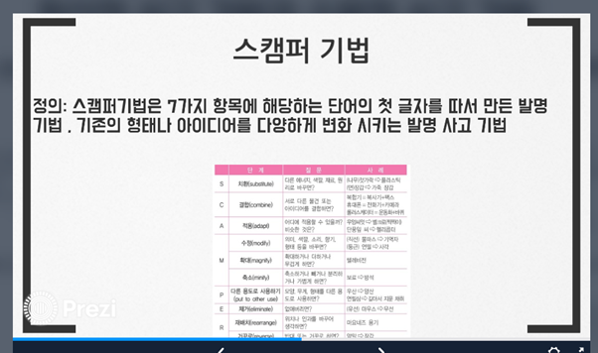
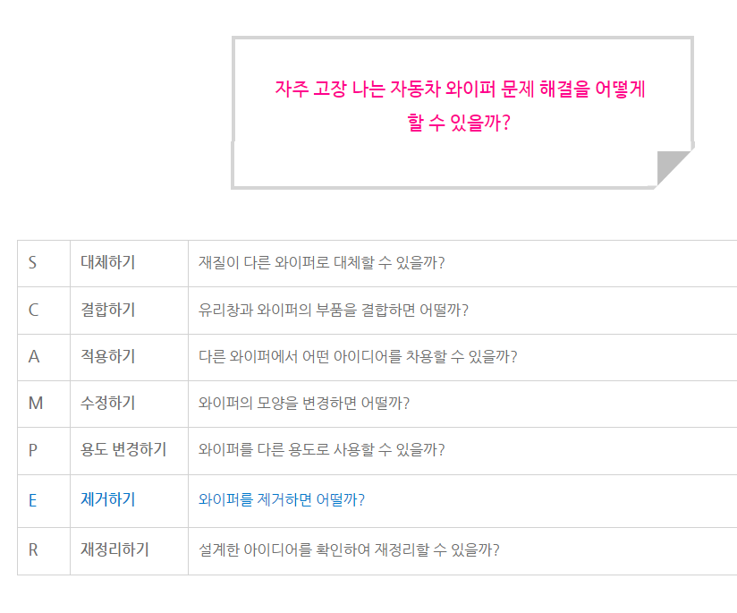
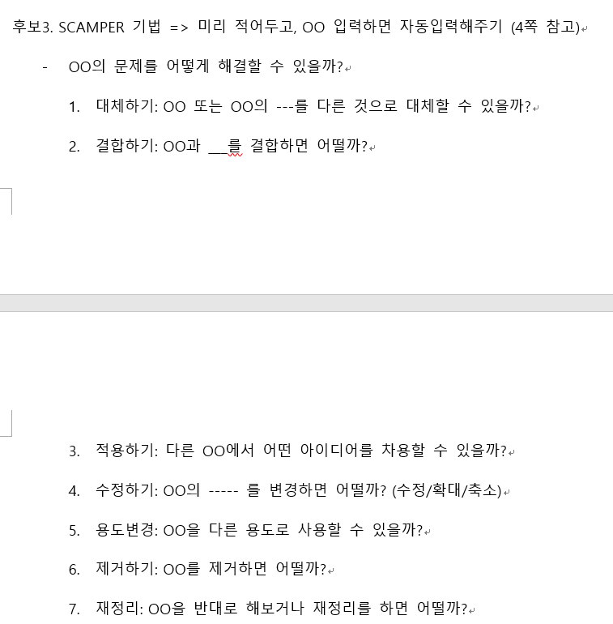

Slide 24
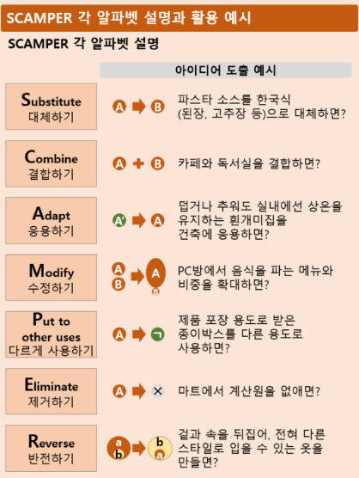
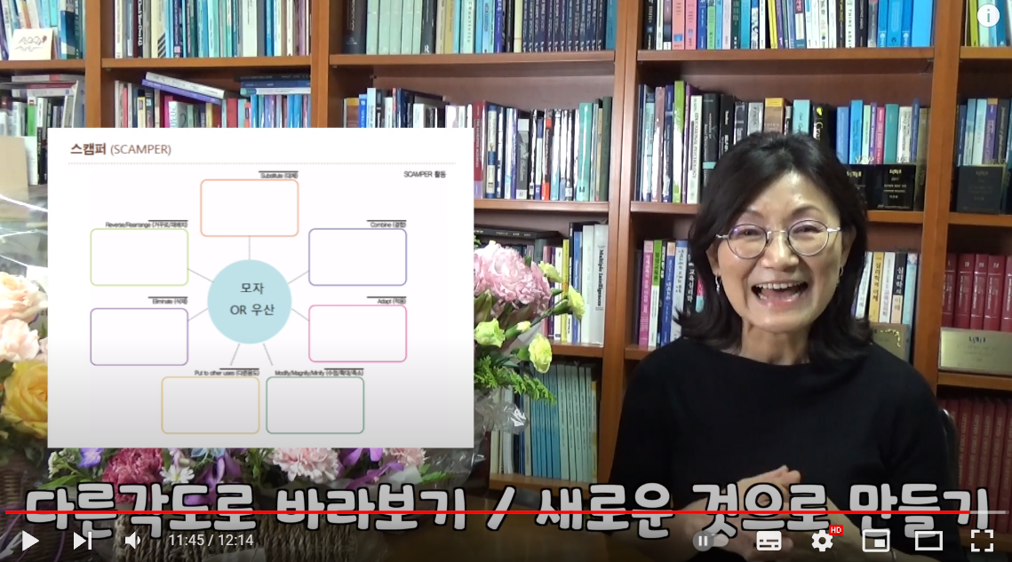
https://www.youtube.com/watch?v=UoRBY2Q86Zg
https://brunch.co.kr/@seigniter/372

Slide 25
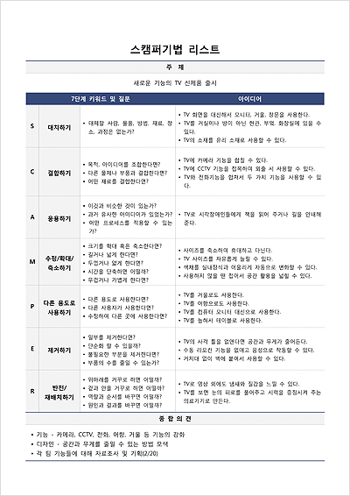
http://magazine.bizforms.co.kr/view.asp?number=4568
① Substitute 대체하기
• 기존의 것을 다른 것으로 대체함으로써 고정적인 시각을 다른 시각으로 바라볼 수 있도록 하는 질문이다.
• 질문) A 대신 B를 쓰면 어떨까? A의 성분을 B가 아닌 C로 하면 어떨까?
ex) 벙어리장갑을 뜨거운 물건 받침대로 대체하면 어떨까?
젓가락의 재질을 나무로 바꿔보면 어떨까?
컵의 재질을 종이로 바꿔보면 어떨까?
② Combine 결합하기
• 두 가지 이상의 것을 결합하여 새로운 것을 도출할 수 있도록 하는 질문이다.
• 질문) A와 B를 합치면 어떨까?
ex) 장갑과 모자를 합치면 어떨까?
스캐너와 복사기, 프린트기를 합치면 어떨까?
휴대용 전화기와 카메라를 합치면 어떨까?
• Adapt 응용하기
• 어떤 것을 다른 목적과 조건에 맞게 응용해 볼 수 있도록 하는 질문이다.
• 질문) A를 B외에 C에도 사용하면 어떨까? A와 비슷한 것은 무엇일까?
ex) 장갑을 부엌에서 사용한다면 어떨까?
식물의 씨앗의 특징으로 의류에 적용하여 벨크로(찍찍이)를 개발했다.
③ Modify 수정하기, Magnify 확대하기, Minify 축소하기
• 어떤 것의 특성이나 모양을 변형하고 확대 또는 축소하여 새로운 것을 생각해 볼 수 있도록 하는 질문이다.
• 질문) A의 특성을 변형한다면 어떨까? A를 확대하면 어떨까? A를 축소하면 어떨까?
ex) 컴퓨터를 축소한다면 노트북이 된다.
컴퓨터와 노트북을 더 축소한다면 태블릿과 스마트폰이 된다.
④ Put to other uses 다른 용도로 사용하기
• 어떤 것을 전혀 다른 용도로 생각해 볼 수 있도록 하는 질문이다.
• 질문) A를 B 용도 외에 C 용도로 사용하면 어떨까?
ex) 캠핑카로 카페, 호텔로 사용한다.
숟가락으로 안과에서 시력 측정할 때 도구로 사용한다.
베이킹파우더를 청소용 세제로 사용한다.
⑤ Eliminate 제거하기
• 어떤 것의 일부 또는 제거가 가능한 기능들을 찾아보는 질문이다.
질문) A의 일부를 제거 한다면 어떨까?
ex) 전화기의 선을 없앤다면 어떨까?
장갑에서 손가락 부분을 없앤다면 어떨까?
전화기의 안테나를 없앤다면 어떨까?
⑥ Reverse 반전하기, Rearrange 재정렬하기
• 어떤 것의 순서, 위치, 기능, 모양 등을 바꾸거나 재정렬하여 새로운 것을 생각해 볼 수 있도록 하는 질문이다.
• 질문) AB를 BA로 바꾸면 어떨까? A의 역할을 바꾸면 어떨까?
ex) 장갑을 역방향 또는 재구조화하여 발가락 양말을 개발했다.
김밥의 김과 밥의 위치가 바뀌면 누드 김밥이 된다.
1 | S 대체 | 대체할 사람, 물품, 방법, 재료, 장소, 과정은 없는가?
2 | C 결합 | 목적, 아이디어를 조합한다면? 다른 물체나 부품과 결합한다면? 어떤 재료를 결합한다면?
3 | A 응용
4 | M 수정/확대/축소 | 크기를 확대 혹은 축소한다면? 길거나 넓게 한다면? 두껍거나 얇게 한다면? 시간을 단축하면 어떨까? 무겁거나 가볍게 한다면?
5 | P 다른 용도 | 다른 용도로 사용한다면? 다른 사용자가 사용한다면? 수정하여 다른 곳에 사용한다면?
6 | E 제거 | 일부를 제거한다면? 단순화 할 수 있을까? 불필요한 부분을 제거한다면? 부품의 수를 줄일 수 있는가?
7 | R 반전/재배치 | 위아래를 거꾸로 하면 어떨까? 겉과 안을 거꾸로 하면 어떨까? 역할과 순서를 바꾸면 어떨까?

Slide 26
1 | 전용 용도 바꾸기 Diversion | 다른 용도로 사용할 수는 없을까? | 기존에 있던 것을 개량해 다른 용도로 사용할 수 있는지 생각해볼까요?
2 | 차용 Borrowing | 다르게 응용해 볼 수는 없을까? | 아이디어를 빌릴 수 없는지, 또는 흉내낼 수 있는 것은 없는지 생각해볼까요? | ‘찍찍이＇로 불리는 벨크로테이프는 엉겅퀴 씨앗을 차용해 발명했어요. 발명자인 조르주 도메스트랄은 어느날 강아지 털에 엉겅퀴 씨앗이 잔뜩 붙어있는 것을 보고 아이디어를 얻었다고 하네요.
3 | 변경 Change | 다르게 변경해 보면 어떨까? | 의미, 색, 소리, 움직임, 형태, 양식 등을 변화시켜볼까요? | 뻐꾸기 시계는 기존의 괘종시계 종소리를 뻐꾸기의 울음소리로 변경해서 전 세계적인 히트를 친 상품이랍니다.
4 | 확대 Magnification | 확대해 보면 어떨까? | 추가, 빈도, 강도, 높이, 길이, 가치, 재료 등을 확대하고 과장해볼까요?
5 | 축소 Reduction | 축소시켜 보면 어떨까? | 아이디어를 작게, 낮게, 짧게, 생략, 분할 해볼까요?
6 | 대용 Substitution | 다른 것으로 대용이 가능할까? | 사람, 물건, 재료, 소재, 기법, 동력, 장소 등을 바꿔볼까요? | 현금을 대신해 사용하는 신용카드
7 | 대체 Alternation | 다른 것으로 대체해 보면 어떨까? | 위치, 장소, 사람, 소재, 표기 방법 등을 대체해볼까요? | 안경이 불편한 사람들을 위해 콘택트렌즈로 대체한 것
8 | 역전 Reversion | 거꾸로 해보면 어떨까? | 전후, 상하, 좌우, 역할을 바꿔볼까요? | 부하가 상사를 평가하게 되는 상사평가제
9 | 결합 Compounding | 다른 것들과 결합시켜 보면 어떨까? | 목적, 단위, 아이디어, 브랜드를 결합해볼까요? | 스마트폰은 최고의 결합상품!
1 | S 대체 | 대체할 사람, 물품, 방법, 재료, 장소, 과정은 없는가?
2 | C 결합 | 목적, 아이디어를 조합한다면? 다른 물체나 부품과 결합한다면? 어떤 재료를 결합한다면?
3 | A 응용
4 | M 수정/확대/축소 | 크기를 확대 혹은 축소한다면? 길거나 넓게 한다면? 두껍거나 얇게 한다면? 시간을 단축하면 어떨까? 무겁거나 가볍게 한다면?
5 | P 다른 용도 | 다른 용도로 사용한다면? 다른 사용자가 사용한다면? 수정하여 다른 곳에 사용한다면?
6 | E 제거 | 일부를 제거한다면? 단순화 할 수 있을까? 불필요한 부분을 제거한다면? 부품의 수를 줄일 수 있는가?
7 | R 반전/재배치 | 위아래를 거꾸로 하면 어떨까? 겉과 안을 거꾸로 하면 어떨까? 역할과 순서를 바꾸면 어떨까?
1 | 대체 (갈아치우기) | Alternation | 대체할 방법, 물품, 사람, 재료, 장소, 과정이 있나요? 사람, 물건, 재료, 소재, 기법, 동력, 장소, 위치, 표기 방법 등을 대체해볼까요? | 젓가락의 재질을 나무로 바꿔보면 어떨까?
2 | 수정 | Modification | 의미, 색, 소리, 움직임, 형태, 양식 등을 변화시켜볼까요? | 시계의 종소리를 뻐꾸기 울음소리로 바꾸면 어떨까?
3 | 확대 | Enlargement | 추가, 빈도, 강도, 높이, 길이, 가치, 재료 등을 확대하고 과장해볼까요? 크게, 길게, 넓게, 두껍게, 무겁게 해볼까요? | PC방에서 음식 메뉴와 비중을 확대하면 어떨까?
4 | 축소 | Reduction | 아이디어를 작게, 낮게, 짧게, 얇게, 가볍게, 생략, 분할, 제거, 단축, 단순화 해볼까요? | 전화기의 선과 안테나를 없애면 어떨까?
5 | 반전 | Reversion | 순서, 위치, 기능, 모양 등을 바꾸거나 재정렬 해보는 건 어떤가요? 앞뒤, 위아래, 좌우, 겉과 안, 역할, 순서를 바꿔볼까요? | 김밥의 김과 밥의 위치를 바꾸면 어떨까?
6 | 결합 (보라, 마지막) | Combination | 다른 아이디어, 재료, 부품, 목적, 단위 등을 결합해볼까요? 랜덤 단어로 시도해보고 싶다면, 키워드의 방에 놀러가볼까요? | 장갑과 모자를 합치면 어떨까?
7 | 전용 (다른 용도) | Diversion | 다른 용도를 사용하거나, 사용자를 바꿀 수 있나요? 다른 아이디어를 빌리거나 흉내 내도 좋아요! | 장갑을 부엌에서 사용하면 어떨까?

Slide 28
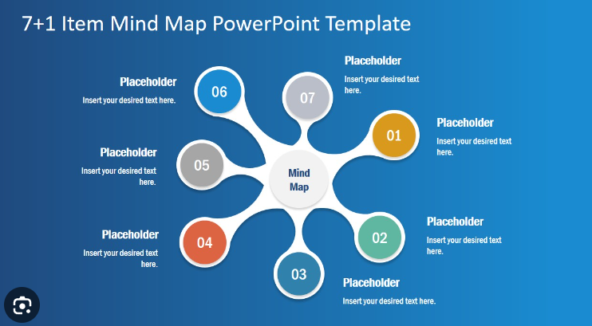
설명
입니다
설명
입니다
설명
입니다

Slide 29
WRITE
your
iDEA
대체
Alternaion
1 | 대체 (갈아치우기) | Alternation | 대체할 방법, 물품, 사람, 재료, 장소, 과정이 있나요? 사람, 물건, 재료, 소재, 기법, 동력, 장소, 위치, 표기 방법 등을 대체해볼까요? | 젓가락의 재질을 나무로 바꿔보면 어떨까?
2 | 수정 | Modification | 의미, 색, 소리, 움직임, 형태, 양식 등을 변화시켜볼까요? | 시계의 종소리를 뻐꾸기 울음소리로 바꾸면 어떨까?
3 | 확대 | Enlargement | 추가, 빈도, 강도, 높이, 길이, 가치, 재료 등을 확대하고 과장해볼까요? 크게, 길게, 넓게, 두껍게, 무겁게 해볼까요? | PC방에서 음식 메뉴와 비중을 확대하면 어떨까?
4 | 축소 | Reduction | 아이디어를 작게, 낮게, 짧게, 얇게, 가볍게, 생략, 분할, 제거, 단축, 단순화 해볼까요? | 전화기의 선과 안테나를 없애면 어떨까?
5 | 반전 | Reversion | 순서, 위치, 기능, 모양 등을 바꾸거나 재정렬 해보는 건 어떤가요? 앞뒤, 위아래, 좌우, 겉과 안, 역할, 순서를 바꿔볼까요? | 김밥의 김과 밥의 위치를 바꾸면 어떨까?
6 | 결합 (보라, 마지막) | Combination | 다른 아이디어, 재료, 부품, 목적, 단위 등을 결합해볼까요? 랜덤 단어로 시도해보고 싶다면, 키워드의 방에 놀러가볼까요? | 장갑과 모자를 합치면 어떨까?
7 | 전용 (다른 용도) | Diversion | 다른 용도를 사용하거나, 사용자를 바꿀 수 있나요? 다른 아이디어를 빌리거나 흉내 내도 좋아요! | 장갑을 부엌에서 사용하면 어떨까?

Slide 30
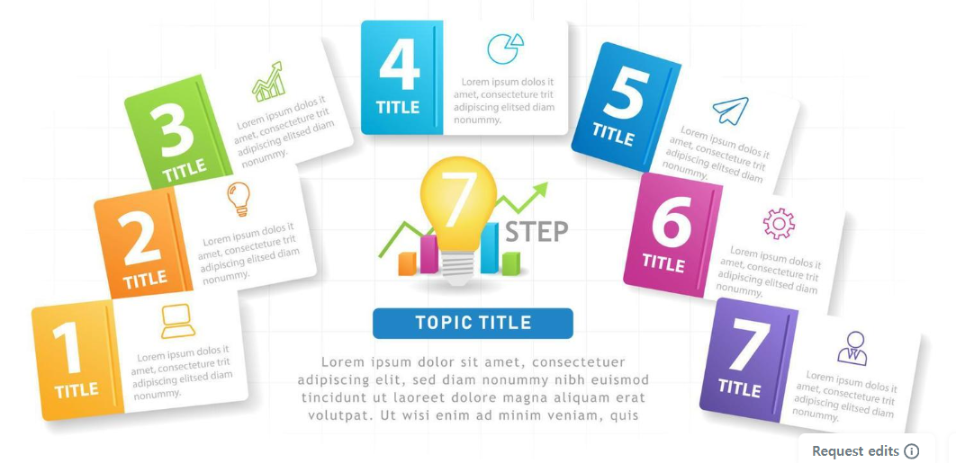
대체
Alternation
대체할 방법, 물품, 사람,
재료, 장소, 과정이 있나요?
사람, 물건, 재료, 소재, 기법, 동력, 장소, 위치, 표기 방법 등을 대체해볼까요?
ex. 젓가락의 재질을
나무로 바꿔보면 어떨까?
CHECK

Slide 31

대체
Alternation
반전
Reversion
대체할 방법, 물품, 사람,
재료, 장소, 과정이 있나요?
사람, 물건, 재료, 소재, 기법, 동력, 장소, 위치, 표기 방법 등을 대체해볼까요?
ex. 젓가락의 재질을
나무로 바꿔보면 어떨까?
수정
Modification
순서, 위치, 기능, 모양 등을 바꾸거나 재정렬 해봅시다!
앞뒤, 위아래, 좌우, 겉과 안,
역할, 순서를 바꿔볼까요?
ex. 김밥의 김과 밥의 위치를 바꾸면 어떨까?
의미, 색, 소리, 움직임, 형태, 양식 등을 변화시켜볼까요?
ex. 시계의 종소리를 뻐꾸기 울음소리로 바꾸면 어떨까?
전용
Diversion
확대
Enlargement
7
다른 용도를 사용하거나,
사용자를 바꿀 수 있나요?
다른 아이디어를 빌리거나
흉내 내도 좋아요!
ex. 장갑을 실외 말고
부엌에서 사용하면 어떨까?
빈도, 강도, 크기, 가치, 재료 등을 확대하고 과장해볼까요?
크게, 길게, 넓게, 두껍게,
무겁게 해볼까요?
ex. PC방에서 음식 메뉴와
비중을 확대하면 어떨까?
CHECK
축소
Reduction
결합
Combination
아이디어를 작게, 낮게, 짧게, 얇게, 가볍게, 생략, 분할,
제거, 단축, 단순화 해볼까요?
ex. 전화기의 선과 안테나를 없애면 어떨까?
Write your iDEA
다른 아이디어, 재료, 부품,
목적, 단위 등을 결합해볼까요?
랜덤 단어로 시도하고 싶다면, 키워드의 방에 놀러가볼까요?
ex. 장갑과 모자를 합쳐서
새로운 것을 만들면 어떨까?

Slide 34
4

Slide 35
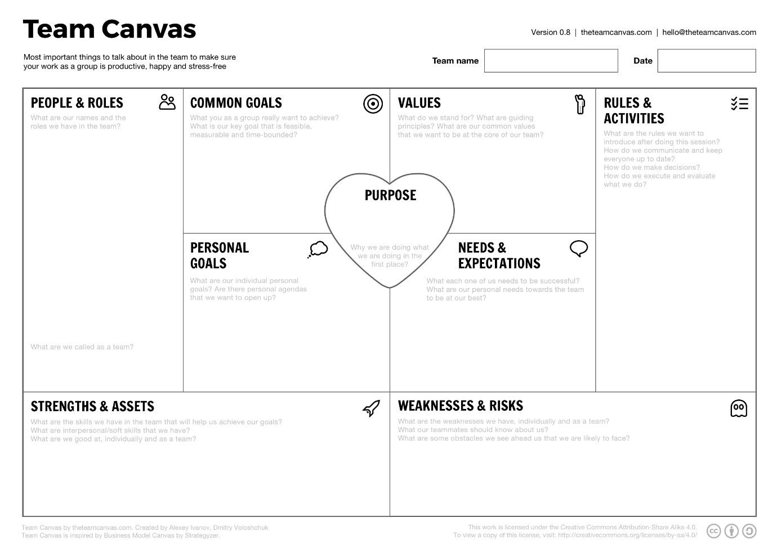
https://velog.io/@teo/google-sprint-1
https://brunch.co.kr/@hubertshin/54

